Slide 1


Doktorandský seminár 2020
Ondrej Šofranko

Slide 2
Motivácia štúdia LSNS
H_{c2} v smere rovnobežnom s rovinami je veľmi vysoké
Možná Isingovská supravodivosť, kvôli narušeniu inverznej symetrie
right NbSe₂
LaSe
Left NbSe₂

Slide 3
Isingová supravodivosť
V prípade konvenčných supravodičov Cooperove páry vytvárajú spinové singlety
Ak budeme uvažovať dostatočne anizotropný supravodič, orbitálny pohyb Cooperových párov bude v smere kolmom na vrstvy veľmi obmedzený.
Horné kritické magnetické pole aplikované rovnobežne s rovinami bude určené len na základe Zeemanovskej väzby
Toto je známe pod názvom Pauliho paramagnetická limita H_{p} = 1,84T_{c0} (v Tesla pre teplotu v Kelvinoch)
Pri tejto hodnote externého magnetického poľa Zeemanovská energia štiepenia je rovnaká ako je veľkosť energetickej medzery supravodiča, čiže energia Cooperových párov.
Ak budú spiny uzamknuté v smere kolmom na rovinu H_{c2} v tomto smere bude veľmi vysoké, hovoríme o Isingovej supravodivosti

Slide 4
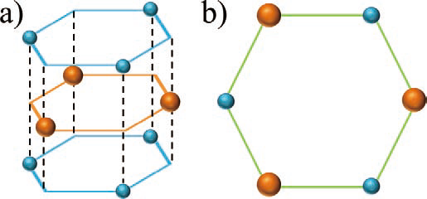
Why Ising superconductivity?
Monolayer NbSe2
right NbSe₂
LaSe
left NbSe₂
Broken in-plane inversion symmetry
& strong spin-orbit coupling (Nb) leads to strong k-dep. magnetic fields acting on electrons
fixes spin of electrons out of plane (Ising) with opposite signs for opposite momenta
makes Pauli limiting ineffective => H_{c2} ~ 6*H_{p}
Superconductivity:
Splitting states around 𝐾 points larger than around Γ
→ spin locking dominated by 𝐾pockets
There are electrons with opposite momenta and spins
forming Cooper pairs
Due SOC → mix of Singlet AND Triplet superconductivity
K.T. Law, 2016
Notes:
Within a single TMD layer, finite in-plane electric fields are allowed by symmetry (due to the absence of inversion symmetry), and this leads then through spin-orbit interaction to effective k-dependent magnetic fields (polarized perpendicularly to the layers), which act on the electrons. These fields are large and fix the electron spin to the out-of-plane direction (with opposite signs for electrons with opposite momenta) [Johannes06, Gong13], thereby making the action of experimentally achievable in-plane external magnetic field highly irrelevant. As a result, superconductivity survives in much larger magnetic fields than HP. Since there exists a single preferred direction in spin space, superconductors with this type of spin-orbit coupling have been dubbed “Ising superconductors”.

Slide 5
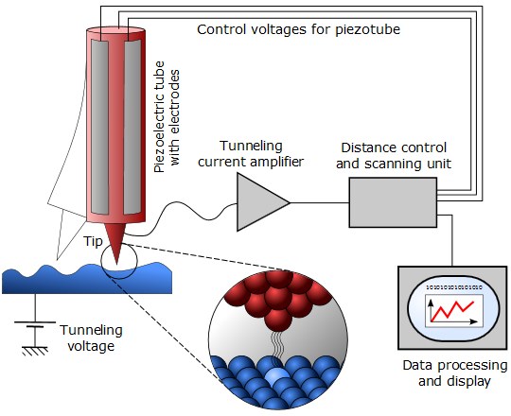
Scanning Tunneling Microscopy
Zobrazenie lokánej hustoty elektrónových stavov na povrchu vzorky
Zobrazenie interakcií elektrónov
  Vlny nábojovej hustoty
  Friedelové oscilácie – stojaté vlnenie spôsobené rozptylom elektrónov na poruchách periodickej mriežky (v prípade supravodiča kvázičasticová interferencia)
Zobrazenie lokálnej elektrónovej hustoty s rozlíšením spinov

Slide 6
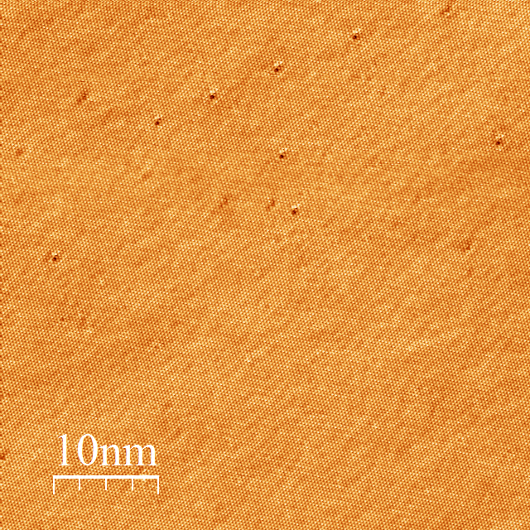
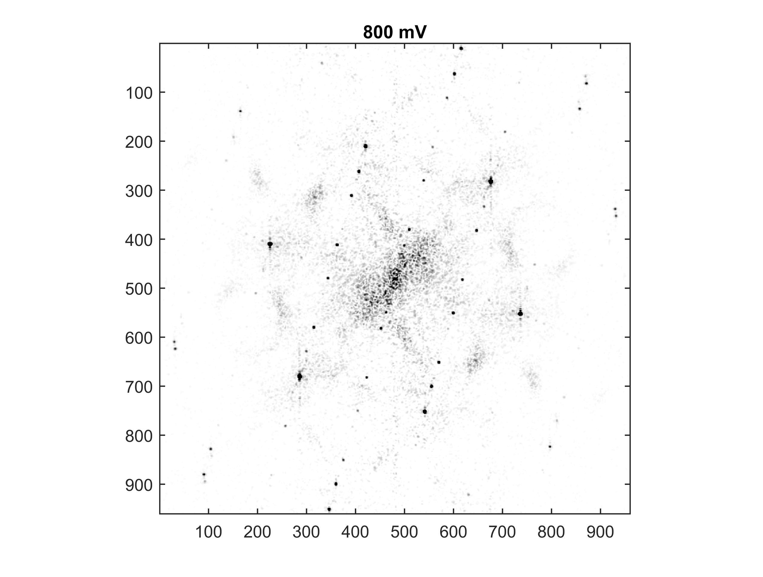

Slide 7
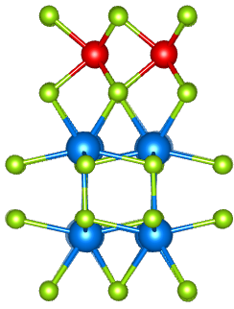
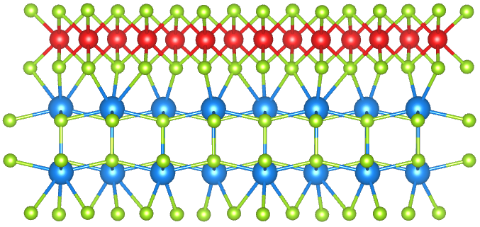
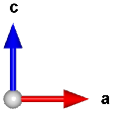
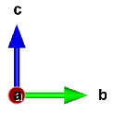
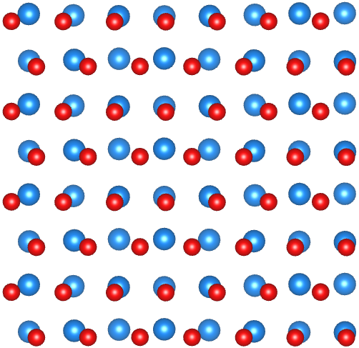
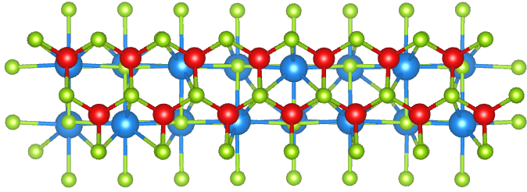


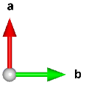

(LaSe)_{1.14} NbSe₂ 1Q1H
1H
1Q
Nb
La
Se

Slide 8
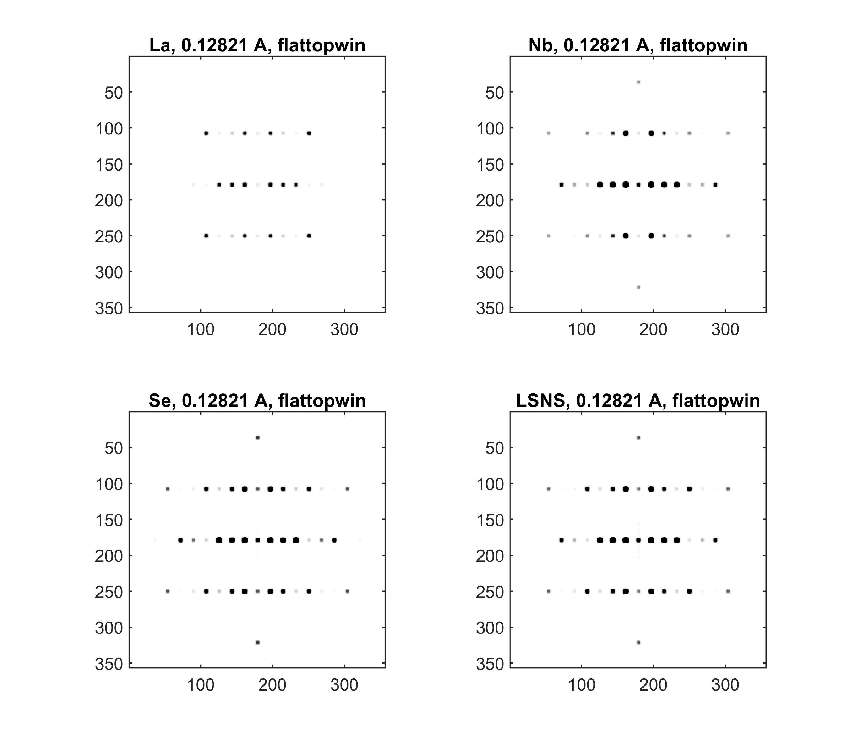

Slide 9
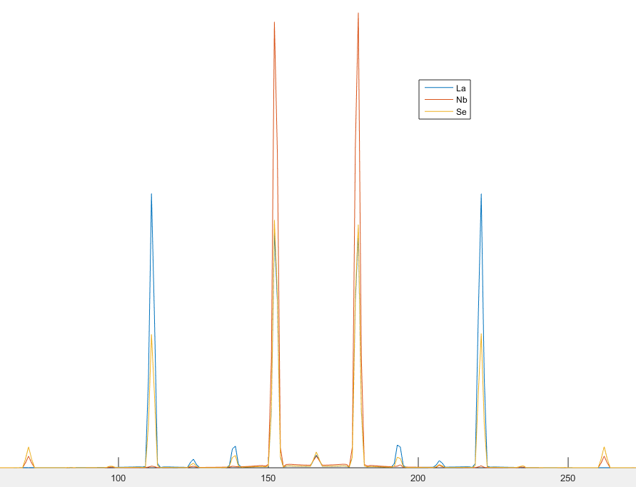
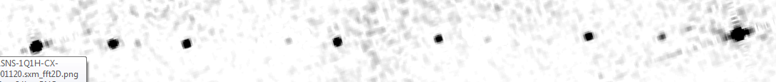
Misfit peak intensities

Slide 10
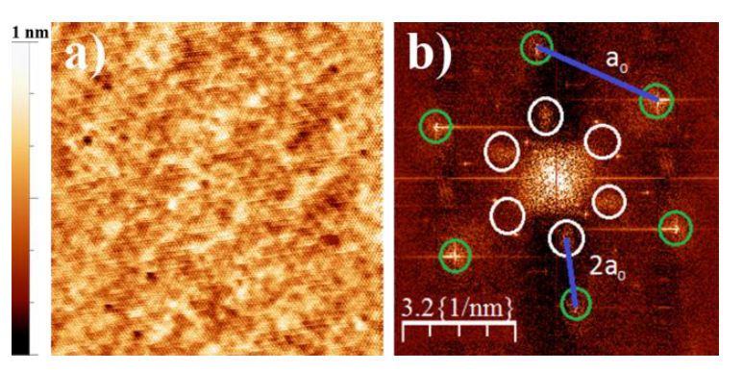
2 x 2 CDW
Bias 100 mV

Slide 11
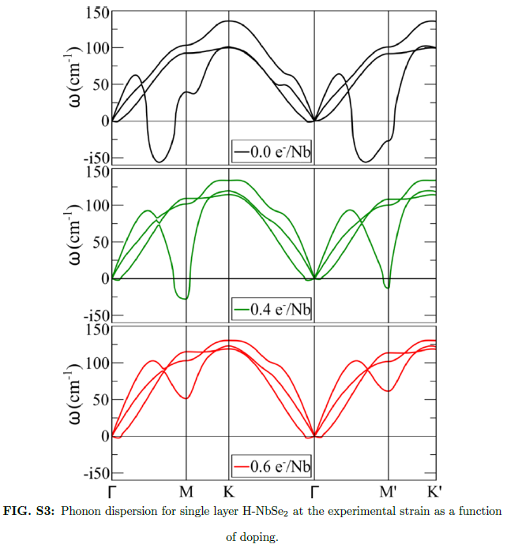
2 x 2 CDW, disperzia fonónov
Dopovaním Nb elektrónmi vzniká vo fonónovom spektre nestabilita spájaná s vlnami nábojovej hustoty
  Poloha nestability sa zhoduje s experimentálne pozorovanými CDW na LSNS
Zvýšením dopovania, nestabilita zaniká

Slide 12
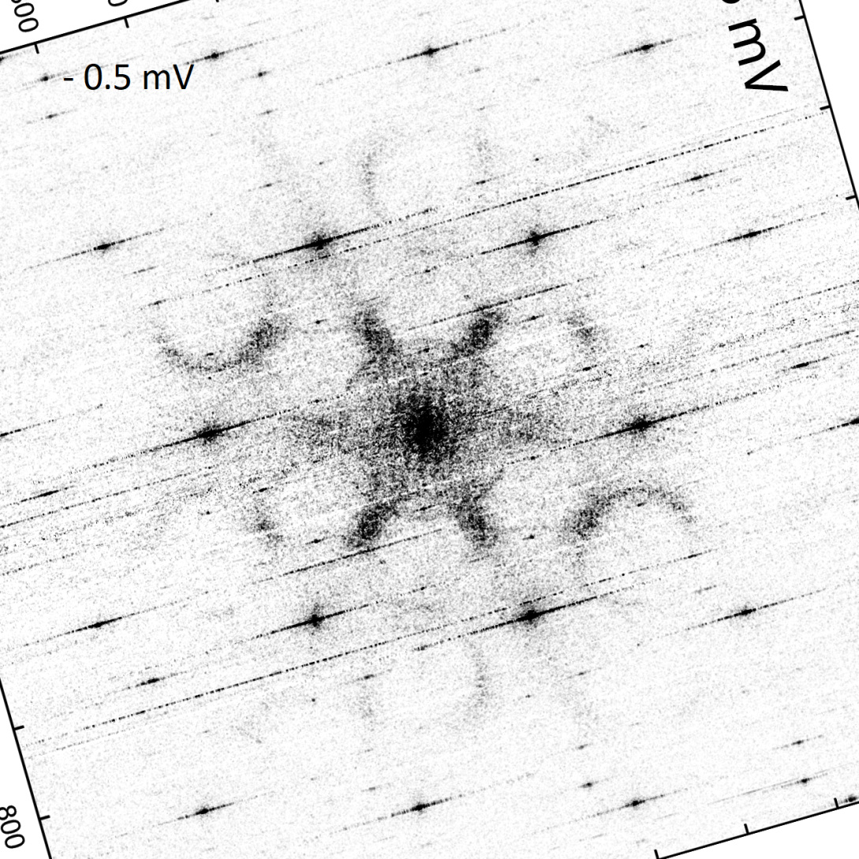
- 0.5 mV
Close to Fermi level

Slide 13
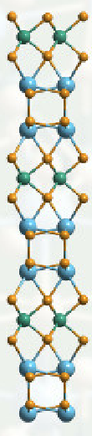
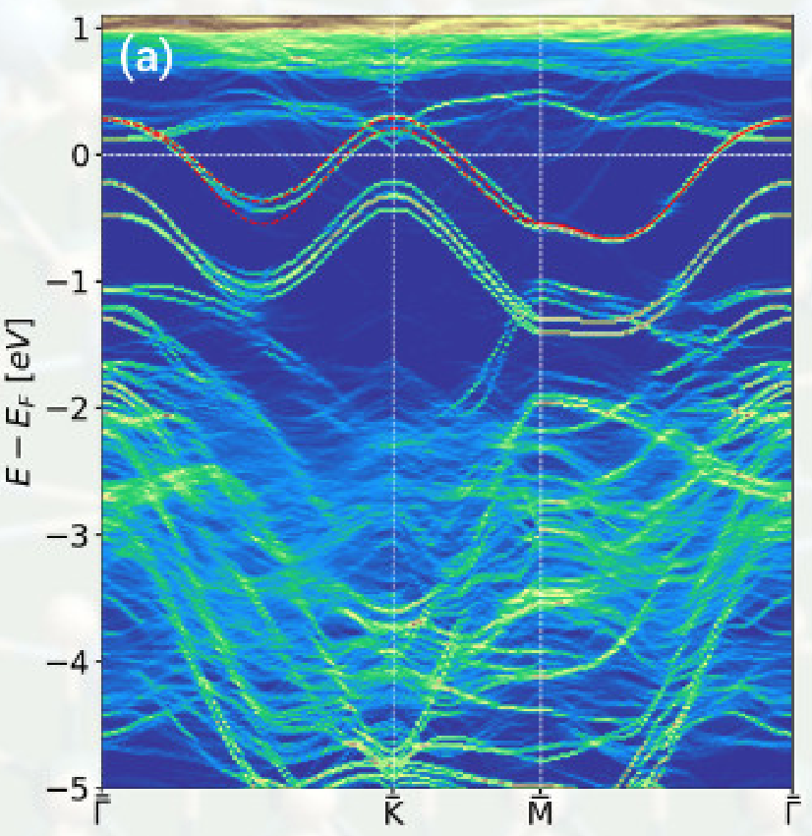
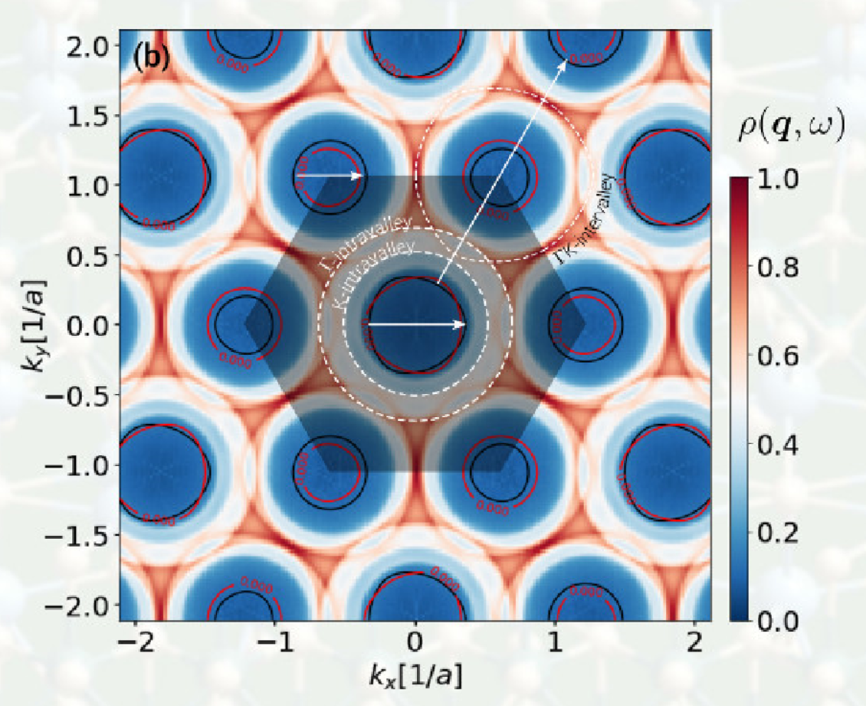
1Q1H elektrónová štruktúra

Slide 14
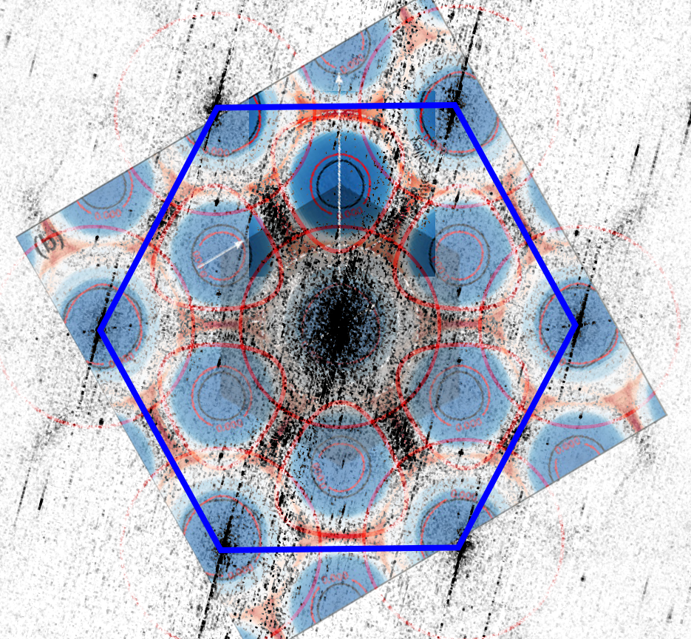

Slide 15
Ising splitting ??

Slide 16
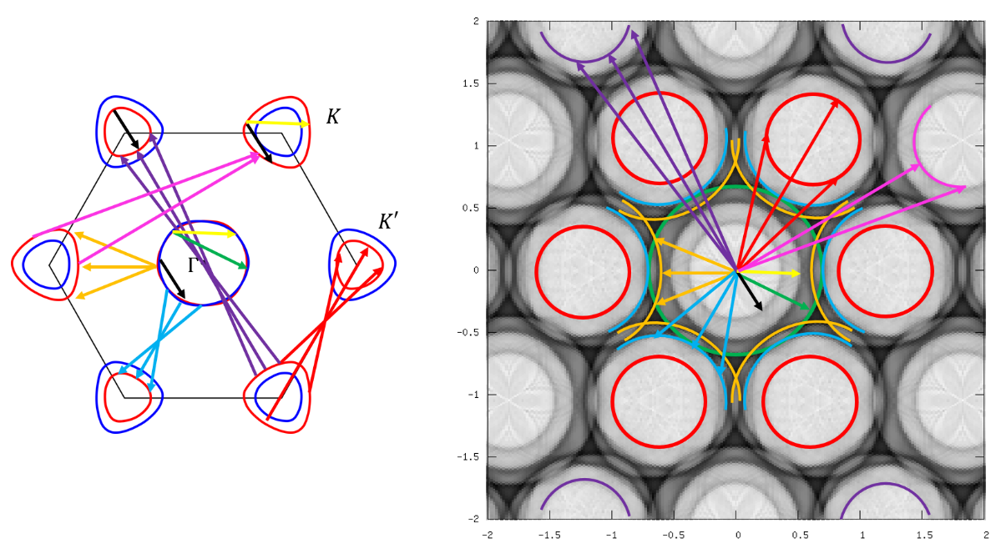
Spin Polarised QPI ??

Slide 17
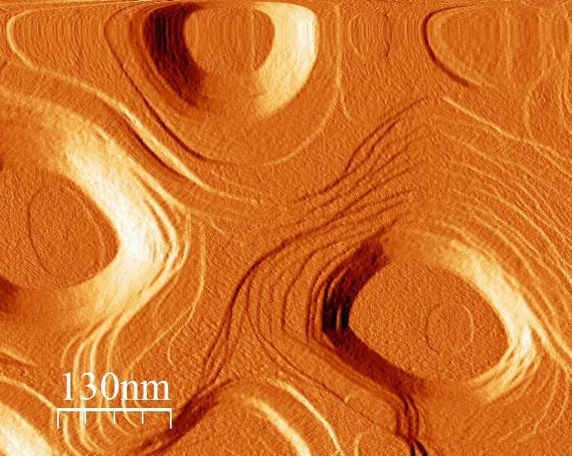
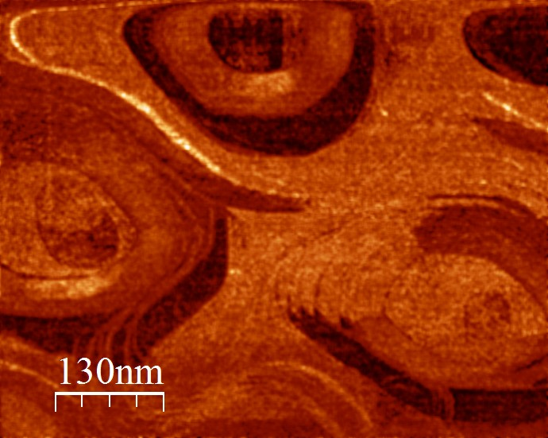
Spin Polarised STM

Slide 18
Ďakujem za pozornosť

Slide 19
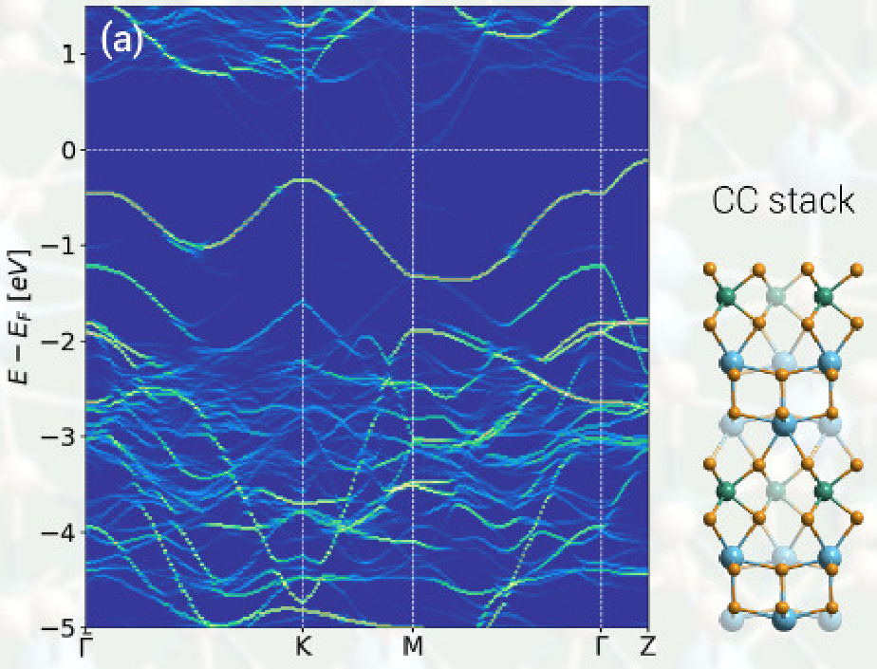
Bulková vodivosť v 1Q1H
La dopuje Nb
posun vodivostneho pásu Nb pod E_{F} , NbSe₂ vystupuje v materiály ako izolant
Vodivostné elektróny pochádzajú z La
Supravodivosť má pôvod v LaSe vrstve

Slide 20
Bulk even more intriguing than surface
Ukazuje sa, že misfitové materiály je možné použiť na silné dopovanie dvojrozmerných TMDCs dichalkogenidov prechodných kovov
Zmenou jednotlivých vrstiem misfitového materiálu meníme efektívne dopovanie jednotlivých vrstiev a tým vyvolávame zmenu v elektrónovej štruktúre
Vhodnou voľbou 1Q, 1H vrstiev je možné navrhnúť požadovanú elektrónovú štruktúru
V našom prípade v materiály 1Q1H (LaSe1,14 NbSe2) sa kvôli zmene elektrónovej štruktúry dokonca zmenil pôvod supravodivosti z NbSe2 vrstvy do LaSe vrstvy (obrovská zmena!!)

Slide 21
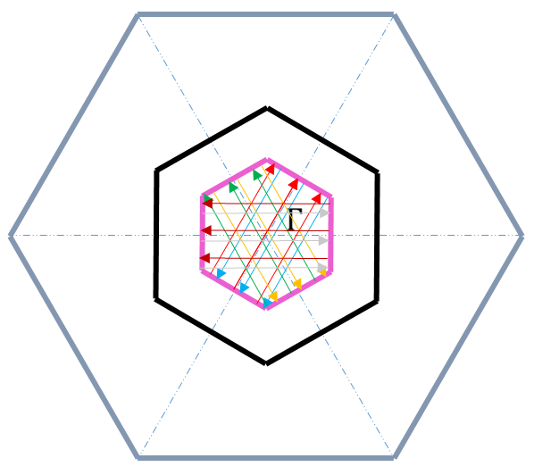


Ilustrácia vzniku QPI na hexagonálnej mriežke
Uvažujme hexagonálnu Brillouinovú zónu s danou energetickou kontúrou E
$$K$$
$$Γ$$

Slide 22
QPI pattern
δ = 0.02 eV = 20 meV ~ 230 K

Slide 23
